Slide 1


北京万峰恒业
友间公寓·四平路社区
www.soudi365.com
2025年1月

Slide 2
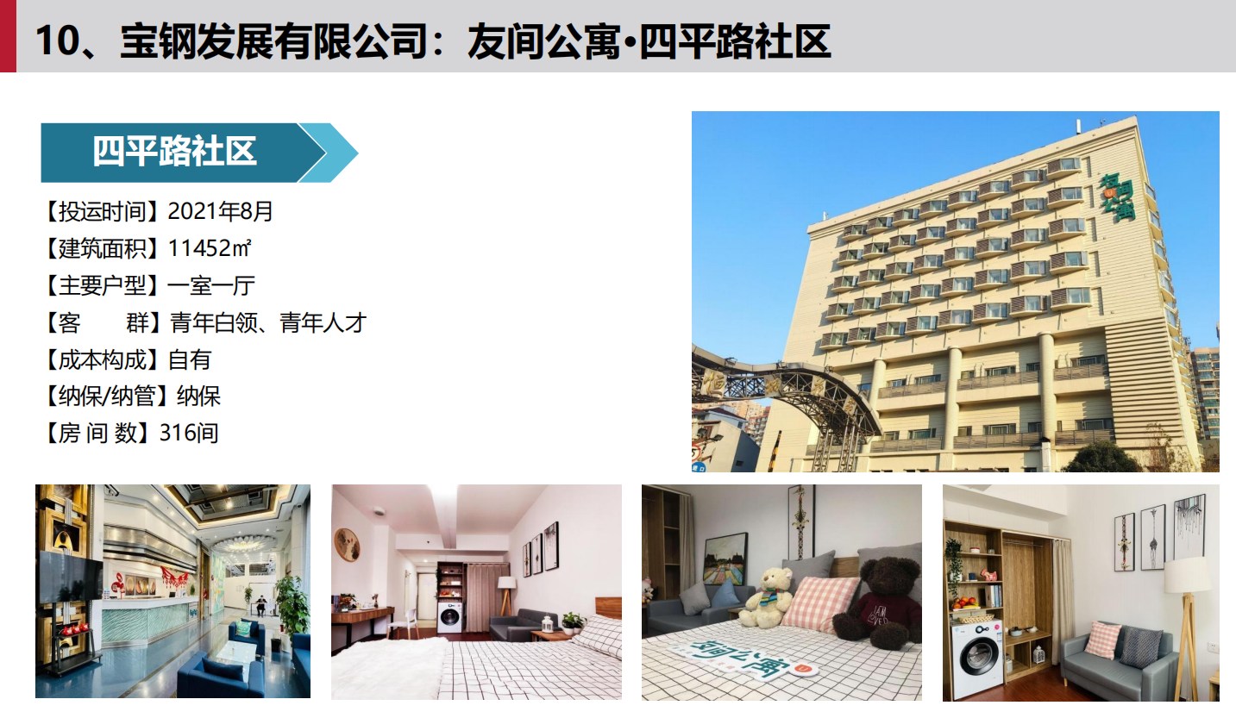
一、项目概况

Slide 3

地 产 价 值 发 现 者
Thanks

